Slide 1
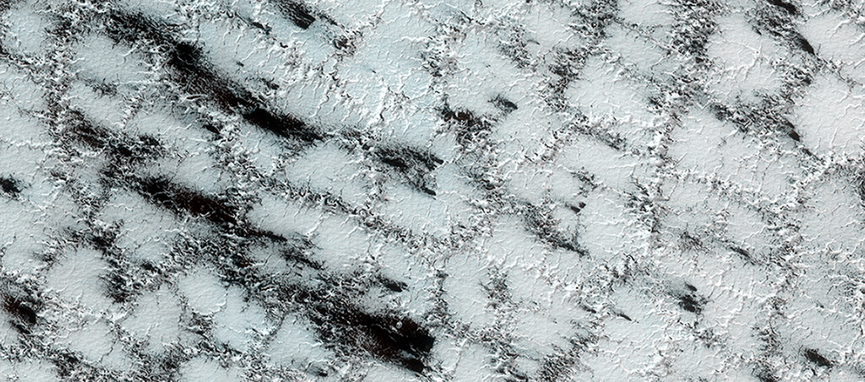

Undraland íss
Frosttiglarnir á yfirborðinu hafa veðrast og merki um þá afmást að einhverju leyti þegar sólarljósið breytir koldíoxíðinu í gas við þurrgufun. Stærri lægðir á myndinni gera tiglana meira áberandi en mjórri sprungur sýna hvar rof hefur átt sér stað þegar koldíoxíðgas losnaði undan íslagi og bar með sér fínni efni til yfirborðsins.
uahirise.org/is/ESP_039633_0950

